Slide 1
Solfedžio III klasė 3 pamoka
Vilniaus Algirdo muzikos mokykla
Muzikos teorijos metodinė grupė
Vilnius
2020
Parengė mokytoja ekspertė G.Savinienė

Slide 2
Ritminės grupės su šešioliktinėmis natomis
Šešioliktinės natos grupuojamos po keturias.
Viena tokia šešioliktinių grupė lygi vienai ketvirtinei vertei.

Slide 3
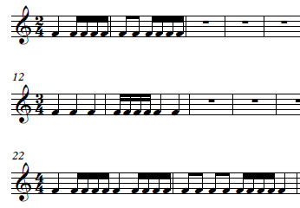
Visuose metruose keturios šešioliktinės natos grupuojamos po keturias, pvz.:

Slide 4
Muzikoje ritminės grupės su šešioliktinėmis natomis būna įvairios.
Skambant akcentuotai, ryžtingai muzikai, arba polkos šokiui, naudojamos štai tokios ritminės grupės:
ti ri-ri arba ri-ri ti

Slide 5
Belskime ritmo pratimą.

Slide 6
Iki kitos pamokos !

